Slide 1
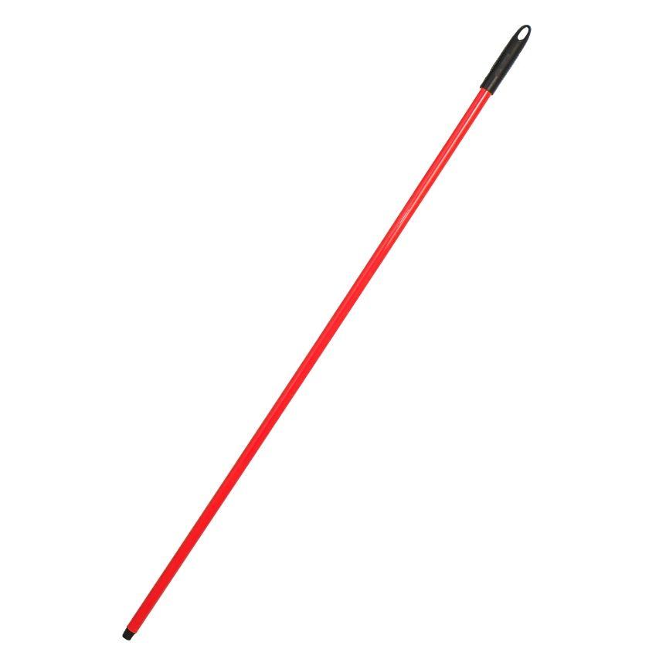
FICHA DE PRODUCTO
Referencia | Código EAN-13 | PVP | Precio Neto
SP.GRBR/HAN/R | 0729848001993
Descripción: Mango para escobón Gorila 147cm
Familia: ESCOBAS
Características: Mango para escobón 147cm.Acero plastificado. Color rojo. Rosca universal
Argumentos de Venta:
FICHA DE PRODUCTO

